Slide 1

home
By

Slide 2
게임 소개
게임 소녀의 스토리를 단색인 색감과 현실적인 사운드 묘사를 통해 소녀의 여행을 전달하는 게임이다.
목적 장애인들과 일반인들이 모두 즐길 수 있는, 느낄 수 있는 게임을 만드는 것이다.

Slide 3
플롯
소녀, 집에서 나오다.
소녀, 들판을 여행하다.
Sound_1
Sound_7
대중교통
대중교통
Sound_2
Sound_8
소녀, 산을 여행하다.
소녀, 꽃밭을 여행하다.
Sound_3
Sound_9
대중교통
대중교통
Sound_4
Sound_10
소녀, 바다를 여행하다.
소녀, 도시로 돌아오다.
Sound_5
Sound_11
대중교통
집
Sound_6
Sound_12

Slide 4
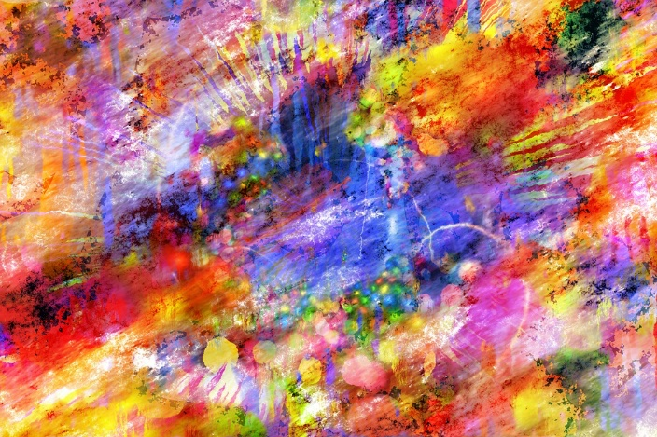

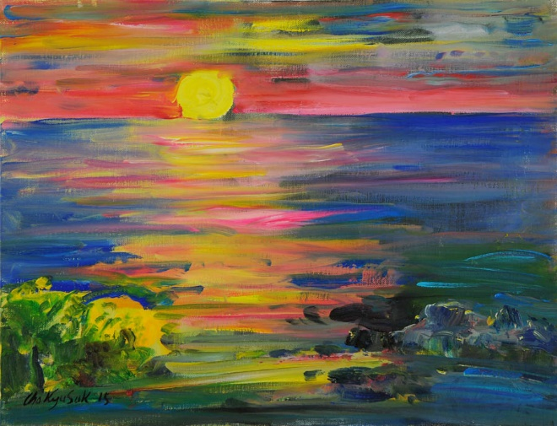

텔링 - 시각
시각 지역 및 소리의 상징성을 띄는, 또는 온도와 감성을 공감 및 이해할 수 있는 색을 활용한다.
In Game 색만을 이용한다.
Others 유화
In Game, 꽃밭에서 자신을 찾아가는 소녀의 표현 예시
In Game, 바다에서 공허함을 날려버리는 소녀의 표현 예시
Others, 산에서 해돋이를 맞이하는 소녀의 표현 예시
In Game, 산에서 해돋이를 맞이하는 소녀의 표현 예시

Slide 5

텔링 - 청각
청각 사운드스케이프+스테레오로 공간을 느낄 수 있게 만든다.
Ex 왼쪽 귀에서는 종이 더 가까이 있게 들려지고, 오른쪽에서는 개찰구 소리가 더 잘 들린다.
Left
Right
종
개찰구
User

Slide 6
텔링 - 촉각
촉각 진동 기능을 이용하여, 특정 상황에 활용하여 감성 전달 및 조작의 긴장감 조성에 도움을 준다.

Slide 7
순서도
게임 클리어가 1회 이상?
초기화면
들판
로딩 창
게임 시작을 눌렀는가?
클리어 조건 만족했는가?
스테이지
선택 화면
로딩 창
꽃밭
로딩 창
N 스테이지 선택 했는가?
산
로딩 창
클리어 조건 만족했는가?
N 스테이지
로 이동
클리어 조건 만족했는가?
도시
클리어 조건 만족했는가?
바다
로딩 창
클리어 조건 만족했는가?
스테이지
선택 화면
클리어 조건 만족했는가?
엔딩

Slide 8
스테이지
Point1
Point2
벽
벽
Start
유저는 터치를 통해 한 걸음 씩 이동한다.
움직임의 기본 단위는 1걸음이다. 1 스와이프 = 1 걸음
벽에 부딪힐 때, 부딪히는 소리와 함께, 아픈 색깔이 화면에 등장한다.
5보
5보
10보
(Ex, 왼쪽으로 스와이프, 왼쪽이 벽일 때)

Slide 9
스테이지 사운드 리스트업
스테이지

Slide 10
질문(본문 제외)
오프닝의 구분 - 장애인들을 차별하는 느낌이 나지 않게 만들려면 어떻게 해야 하나? - 없애야 하는 것인가?
사운드 녹음 - 녹음을 하는 방법들은 무엇이 있는가? 어떤 방법이 본 게임 제작에 맞겠는가?

